Slide 1
Wiskunde 3Tl
H5: Tangens

Slide 2


Wiskunde leer je door:

Slide 3
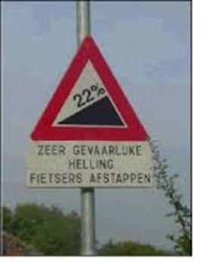
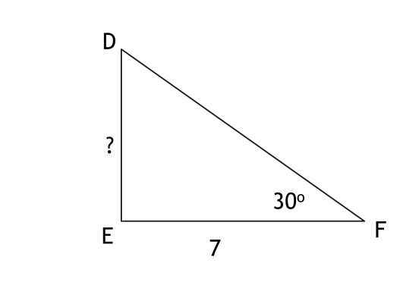
Waar gaat dit hoofdstuk over?
§ 5.1 Hellingspercentage berekenen
§ 5.2 t/m § 5.4 hoek en zijde van rechthoekige driehoek berekenen.

Slide 4
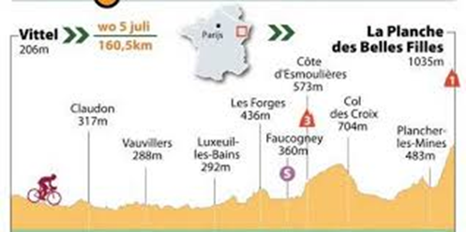
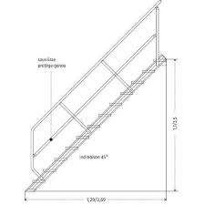

5.1 Hellingspercentage
De opdracht beschrijft een helling. Meestal naar boven.
Hoe steil de helling is: hellingspercentage

Slide 5
5.1 hellingspercentage
Hoe bereken je het hellingpercentage als je de afstanden weet?
hellings% = x 100
Rond af op een heel getal!
hoogteverschil
horizontale afstand
Hoogteverschil
Horizontale afstand

Slide 6
5.1 hellingspercentage
Hoe bereken je het hellingpercentage met de afstanden?
hellings% = x 100
Afgerond: 9%
13 meter
150 meter
13
150

Slide 7
Hellingshoek
Als er uit het verhaaltje blijkt dat er sprake is van een rechthoekige driehoek, dan is de hellingshoek de hoek op de aarde.

Slide 8
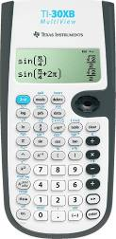
5.1 hellingspercentage
Hoe bereken je het hellingpercentage als je de hellingshoek weet?
hellings% = tangens hoek x 100
15 graden

Slide 9
5.1 hellingspercentage
Waar zit de knop “tan” (voor tangens) op jouw rekenmachine?

Slide 10
5.1 hellingspercentage
Hoe bereken je het hellingpercentage met de hellingshoek?
hellings% = tan(15) x 100
Afgerond: 27%
15 graden

Slide 11
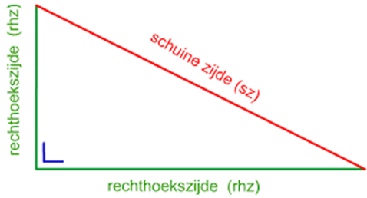
5.2 Rechthoekige driehoek
Namen:
1 Schuine zijde
2 Rechthoekszijden

Slide 12
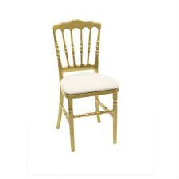
5.2 Rechthoekige driehoek
Twee nieuwe begrippen:
Aanliggende rechthoekszijde
Overstaande rechthoekszijde
Aanliggende
Overstaande

Slide 13
5.2 Aanliggend & overstaand
Twee nieuwe begrippen:
Aanliggende rechthoekszijde
Overstaande rechthoekszijde
Overstaande
Aanliggende

Slide 14

5.2 Rechthoekige driehoek
Schuine zijde is altijd dezelfde!
Schuine

Slide 15
5.2 Tangens van een hoek
Tangens ∠ =
Overstaande gedeeld door Aanliggende zijde!
Overstaande rechthoekszijde
Aanliggende zijde
12
110

Slide 16
5.2 Tangens van een hoek
Tangens ∠ =
Tan ∠ A = 12:110 = 0,109090909 => 0,1
Overstaande rechthoekszijde
Aanliggende zijde
12
110
A

Slide 17
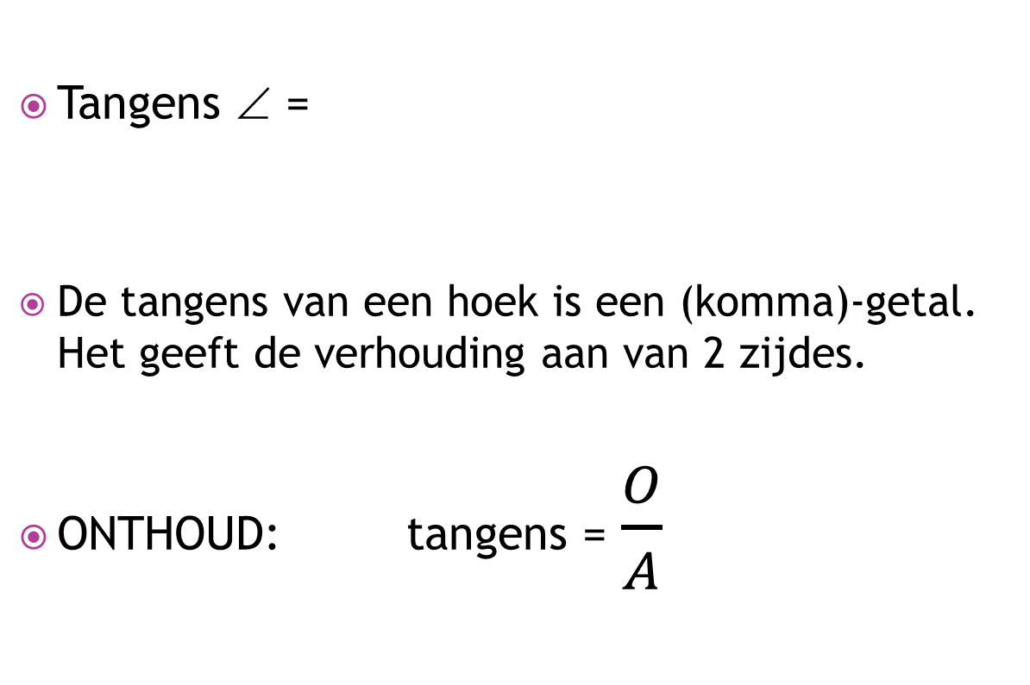
5.2 Tangens van een hoek
Tangens ∠ =
De tangens van een hoek is een (komma)-getal. Het geeft de verhouding aan van 2 zijdes.
ONTHOUD: tangens = $\frac{O}{A}$
Overstaande rechthoekszijde
Aanliggende zijde

Slide 18
5.3 hoek berekenen met tangens
∠ = tangens⁻¹( )
Als je de Overstaande zijde en de Aanliggende zijde weet, kan je de graden van de hoek berekenen.
Overstaande rechthoekszijde
Aanliggende zijde
∠ A
12
110

Slide 19
5.3 hoek berekenen met tangens
Waar zit de knop “tan⁻¹” op jouw rekenmachine?
Stap1: <2nd>
Stap2: <tan>

Slide 20
5.3 hoek berekenen met tangens
∠ = tangens⁻¹( )
Overstaande rechthoekszijde
Aanliggende zijde
∠ A
12
110

Slide 21
5.3 hoek berekenen met tangens
∠ = tangens⁻¹( )
∠A = tangens⁻¹( ) = 6,225829… = 6 graden
Overstaande rechthoekszijde
Aanliggende zijde
12
110
∠ A
12
110

Slide 22
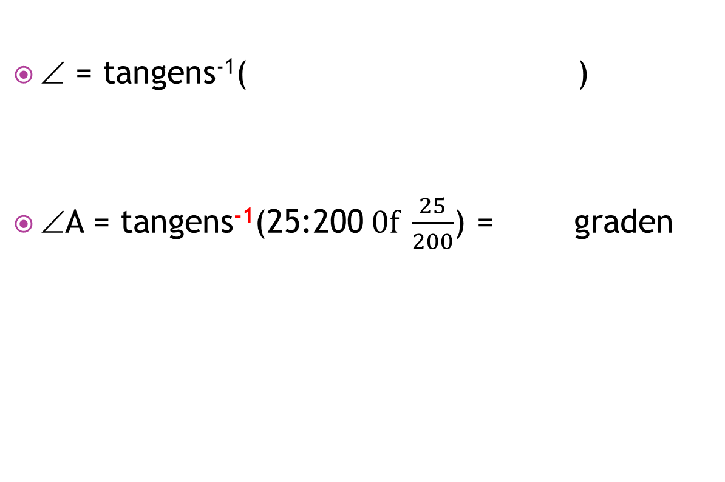
5.3 hoek berekenen met tangens
∠ = tangens⁻¹( )
∠A = tangens⁻¹(25:200$0f \frac{25}{200}$) = graden
Overstaande rechthoekszijde
Aanliggende zijde
∠ A
25
200

Slide 23
Notatie van Hoeken
Soms zit een hoek in 2 (of meer) driehoeken.
F
∠ SFD
1
2
D
E
S

Slide 24
Notatie van Hoeken
Middelste letter is de hoek in de driehoek van de 3 letters.
F
∠ SFD
1
2
∠ EFS
D
E
S

Slide 25
5.4 zIjde berekenen met tangens
Tangens ∠A ( )
Overstaande rechthoekszijde
Aanliggende zijde
∠ A = 6∙
12
?

Slide 26
Stappenplan
1. Schets
2. Letters bij de zijdes (SOA)
3. …….
4. Getallen
5. Rekenen

Slide 27
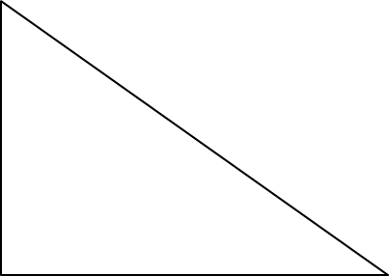
1. Schets
D
?
30º
E
F
7

Slide 28

2. Soa
D
S
O
?
30º
E
F
7
A

Slide 29
3. Tangens
Tangens = Overstaande
Aanliggende
D
S
O
?
30º
E
F
7
A

Slide 30
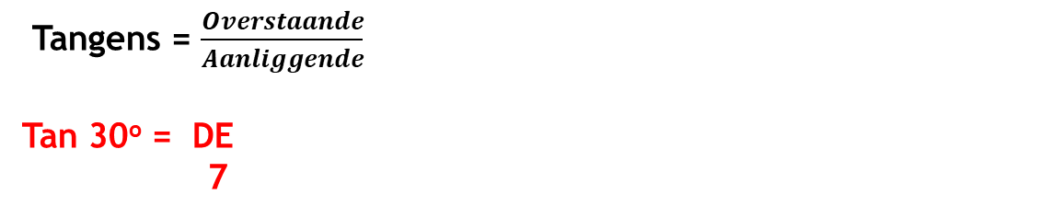
4. Cijfers
Tangens = $\frac{Overstaande}{Aanliggende}$
Tan 30º = DE
7
D
S
O
?
30º
E
F
7
A

Slide 31
Rekenen
Standaard:
Hoe weet je of je moet delen of vermenigvuldigen?
ONDERDELEN
Delen/vermenigvuldigen
DE FUNCTIE
DE ZIJDE
=
HET GETAL

Slide 32
5. REkenen
Tan 30º = DE
7
DE = 7 Tan(30)
ONDERDELEN
X

Slide 33
5. REkenen
Tan 30º = DE
7
DE = 7 x tan(30)
DE = 4,0
D
S
O
?
30º
E
F
7
A

Slide 34
Stappenplan
1. Schets
2. SOA
3. ……
4. Getallen
5. Rekenen

Slide 35
1. Schets
D
8
?
E
F
7

Slide 36
2. Soa
D
S
O
8
?
E
F
7
A

Slide 37
3. tangens
Tangens = Overstaande
Aanliggende
D
S
O
8
?
E
F
7
A

Slide 38
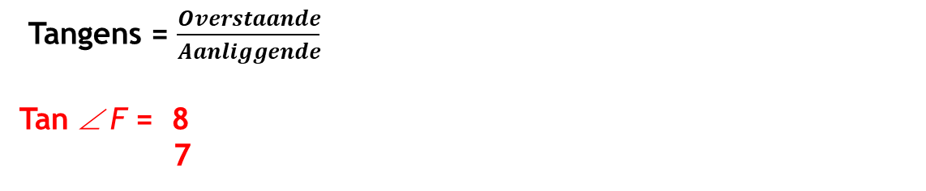
4. Cijfers
Tangens = $\frac{Overstaande}{Aanliggende}$
Tan ∠ F = 8
7
D
S
O
8
?
E
F
7
A

Slide 39
5. Rekenen
Tan ∠ F = 8
7
∠ F = Tan⁻¹(8:7)
∠ F = 49⁰
D
S
O
8
?
E
F
7
A

Slide 40
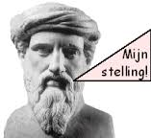
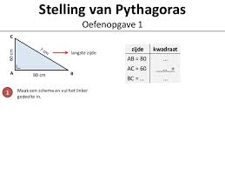
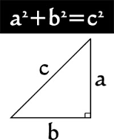
Pythagoras
De stelling van Pythagoras gebruik je:
Alleen voor rechthoekige driehoeken
Om de schuine zijde te berekenen
Om de rechthoekszijdes te bereken

Slide 41
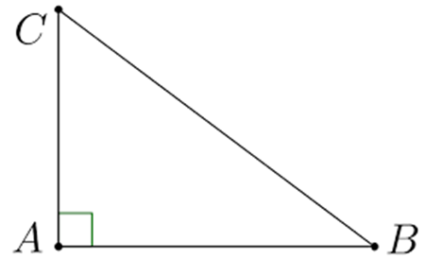
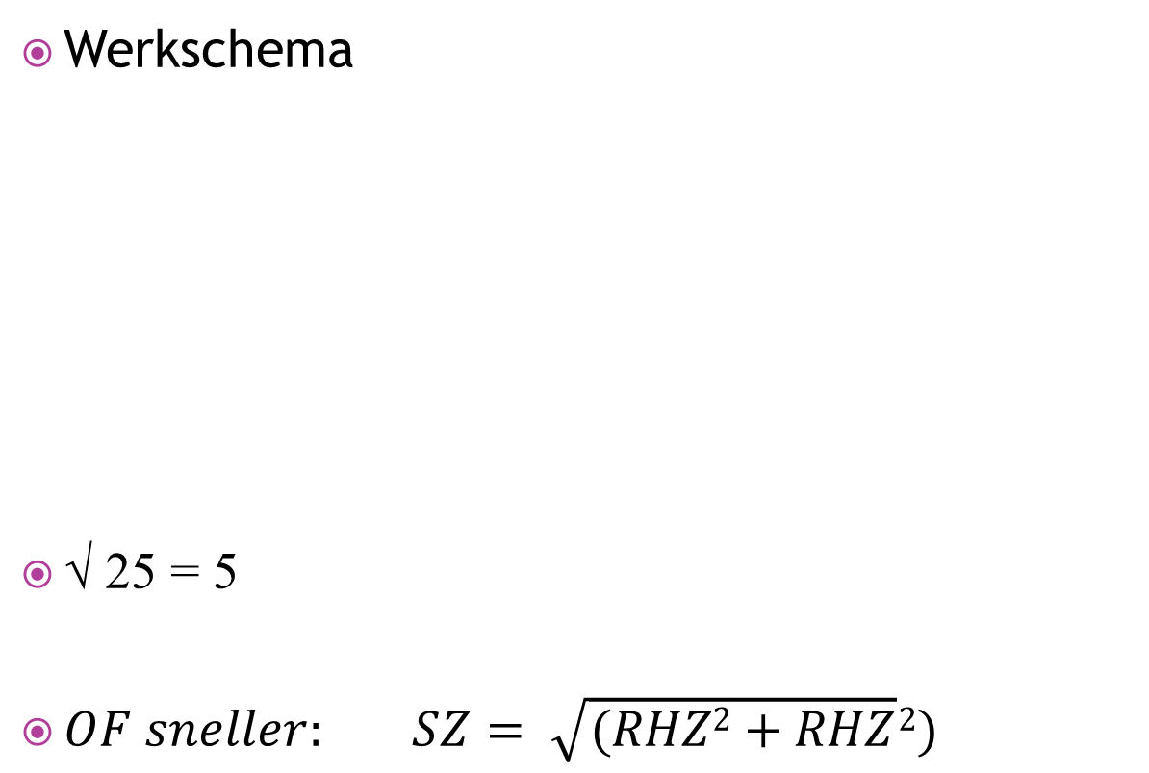
Pythagoras
3
Werkschema
√ 25 = 5
$OF sneller: SZ= \sqrt{(RHZ2+RHZ}2)$
4
Naam zijde | Lengte zijde | Kwadraat
KZ | 3 | 9
KZ | 4 | 16
SZ |  | 25
+
5

Slide 42


Pythagoras
10
Werkschema
√ 64 = 8
$OF sneller: RHZ= \sqrt{(SZ2 −RHZ}2)$
Naam zijde | Lengte zijde | Kwadraat
KZ | 6 | 36
KZ |  | 64
LZ | 10 | 100
_
8

Slide 43
Notatie van Hoeken
Soms zit een hoek in 2 (of meer) driehoeken.
F
∠ SFD
1
2
D
E
S

Slide 44
Notatie van Hoeken
Middelste letter is de hoek in de driehoek van de 3 letters.
F
∠ SFD
1
2
∠ EFS
D
E
S

Slide 45

Hoekensom driehoeken
In elke driehoek zijn de drie hoeken opgeteld:…

Slide 46

Tangens Moeilijk?
:

Slide 47
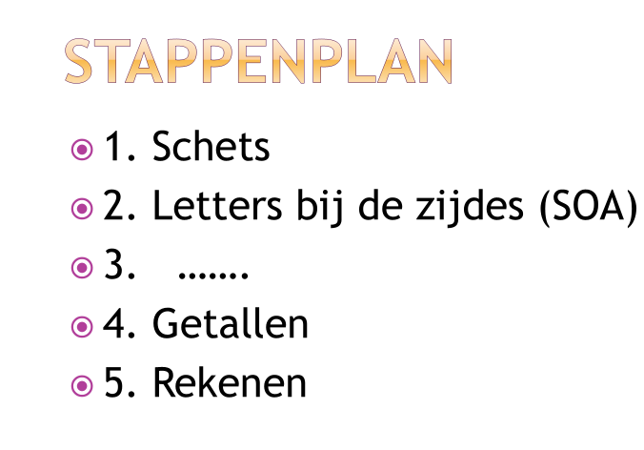
Denk je dat je het kunt???
Van driehoek ABC is de hoek B 90◦, zijde AB 5cm en hoek A 35 ◦.
Bereken hoek C, zijde BC en zijde AC.
Van driehoek DEF is de hoek E 90◦, zijde DE 7 cm en zijde EF 8 cm.
Bereken hoek D, hoek F en zijde DF.

Slide 48
Denk je dat je het kunt???
Van de gelijkbenige driehoek KLM:
zijde KM = LM
hoek K 55◦
zijde KL 10cm.
Bereken hoek L, hoek M en zijden KM en LM.

